Slide 1

2018
VUE 基础教程
BASIC COURSE OF VUE.JS
构建交互式的 Web 界面的库.
Designed by 齐秀
2018年2月26日

Slide 2
说明
【说明】在有一定的HTML+Css+JavaScript基础上，学习vue的基础语法和基本编辑方式，要求基本教程模块能够熟练应用，高级教程暂时不做要求
Vue
JavaScript
HTML+Css
模板语法等
样式绑定等
组件与事件等
【预计时间】
2-5天
【预计时间】
2-5天
【预计时间】
3-10天

Slide 3
01
专业术语
MVVM、MVP、WPF
02
基本内容
NPM安装、模板语法、组件、事件等
目录
03
核心思想
数据驱动、组件化
CONTENT
04
理论与实践
VUE案例

Slide 4

第
专业术语
1
章
MVVM —— Model-View-ViewModel （模型视图） = MVP + WPF
MVP —— Model-View-Presenter（提出者/推荐者）
WPF —— Windows Presentation Foundation（图形系统）

Slide 5
MVVM
Model-View-ViewModel （模型视图） = MVP + WPF
可测试
界面素来测试难，现在测试可以针对ViewModel来写
WPF的数据绑定与Presentation Model相结合
需要一个为View量身定制的model，这个model就是ViewModel。ViewModel包含所有由UI特定的接口和属性，并由一个 ViewModel 的视图的绑定属性，并可获得二者之间的松散耦合，所以需要在ViewModel 直接更新视图中编写相应代码。
独立开发
开发人员可以专注于业务逻辑和数据的开发（ViewModel），设计人员可以专注于页面设计，使用Expression Blend可以很容易设计界面并生成xml代码。
可重用性
低耦合
你可以把一些视图逻辑放在一个ViewModel里面，让很多view重用这段视图逻辑
视图（View）可以独立于Model变化和修改，一个ViewModel可以绑定到不同的"View"上，当View变化的时候Model可以不变，当Model变化的时候View也可以不变
MVVM模式和MVC模式一样，主要目的是分离视图（View）和模型（Model）

Slide 6
MVP
Model-View-Presenter（提出者/推荐者）
模型与视图完全分离
更高效地使用模型
模型与视图完全分离，我们可以修改视图而不影响模型
所有的交互都发生在一个地方——Presenter内部
模型复用
我们可以将一个Presenter用于多个视图，而不需要改变Presenter的逻辑。这个特性非常的有用，因为视图的变化总是比模型的变化频繁。
脱离用户接口测试
如果我们把逻辑放在Presenter中，那么我们就可以脱离用户接口来测试这些逻辑（单元测试）

Slide 7

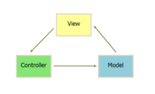
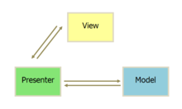
MVP
MVC
MVP
MVP VS MVC
求同
存异
MVP从MVC演化而来，原理相通，Controller/Presenter负责逻辑的处理，Model提供数据，View负责显示
在MVP中View并不直接使用Model，它们之间的通信是通过Presenter (MVC中的Controller)来进行的，所有的交互都发生在Presenter内部，而在MVC中View会直接从Model中读取数据而不是通过 Controller。

Slide 8

WPF
矢量图超强支持
Windows Presentation Foundation
灵活、易扩展动画机制
用于为不同用户界面提供统一的显示系统（图形系统）
程序员、美工明确分工

Slide 9
第
基本内容
2
章
Npm安装
模板语法
组件
表单控件绑定
事件处理

Slide 10

Npm安装
01
02
03
Npm安装教程
Node.js
vue-cli
项目初始化
安装node.js
安装脚手架
使用vue-cli初始化项目
04
简要内容
05
1、 https://nodejs.org/en/download/ 下载安装 node.js
2、npm install -g vue-cli 安装 vue 脚手架
3、vue init webpack-simple my-project-name 使用vue-cli初始化vue项目
4、cd my-project 、npm install 进入vue工程目录安装依赖
5、npm run dev 开始运行
安装依赖
项目运行
vue工程目录下安装依赖
开始运行

Slide 11
模板语法
条件、循环渲染
【条件指令】v-if 、v-else-if 、v-else
【循环指令】v-for
模板语法
计算属性
computed vs methods
基于 HTML 的模版语法+数据绑定（将数据渲染进 DOM 的系统）
样式绑定
【类绑定】v-bind:class
【内联绑定】v-bind:style

Slide 12
组件
组件
自定义组件
组件可以扩展 HTML 元素，封装可重用的代码。在有些情况下，组件也可以是原生 HTML 元素的形式，以 is 特性扩展。
在较高层面上，组件是自定义元素， Vue.js 的编译器为它添加特殊功能。

Slide 13
表单控件绑定
文本
按钮
选择
Value绑定与修饰符
单行、多行文本
radio
复选框、选择列表
v-model、.lazy/.number/.trim
【单行文本】 <input v-model=“message” …/>
【多行文本】 <textarea v-model="message“…></textarea>
【单选按钮】 <input type=“radio” id=“one” value=“One” v-model=“picked”>
【单选列表】 <select v-model="selected">
【多选列表】 <select v-model="selected" multiple>
【动态列表】v-for
【复选框】 <input type="checkbox" id="checkbox" v-model="checked">
【.lazy】 <input v-model.lazy="msg" >
【.number】 <input v-model.number="age" type="number">
【.trim】 <input v-model.trim="msg">

Slide 14
事件处理
监听事件
v-on指令监听DOM事件来触发一些JavaScript代码
方法事件处理器
内联处理器方法
许多事件处理的逻辑较为复杂，v-on可以接受一个定义的方法来调用
除了直接绑定到一个方法，也可以用内联 JavaScript 语句；有时也需要在内联语句处理器中访问原生DOM事件（$event）.
事件修饰符
按键修饰符
methods 只有纯粹的数据逻辑，而不是去处理 DOM 事件细节;通过由点（.）表示的指令后缀来调用修饰符
Vue允许v-on在监听键盘事件时添加按键修饰符

Slide 15
第
核心思想
3
章
数据驱动
组件化
路由与部署（高级）

Slide 16
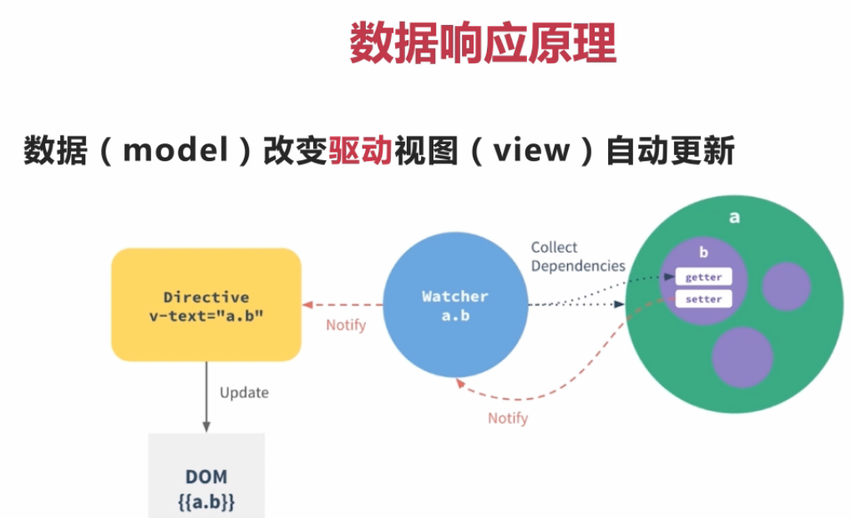
数据驱动
vue的精髓在于基于数据的状态和组件式编程
基于操作DOM的方式
基于数据驱动的方式
程序=数据结构+算法
→
拼界面->找到dom节点->修改属性->检测是否有其他影响的节点->根据刚刚修改的dom节点更新自己的状态
→
前端程序 = 拼界面+操作ui+算法
在数据驱动的时候,没有操作dom节点,也没有侦听事件
→
框架采用一种数据绑定的方式,自动绑定dom节点的属性
→
框架帮你把关注点从传统的dom操作转移到了数据,回归编程的本质:数据结构+算法

Slide 17
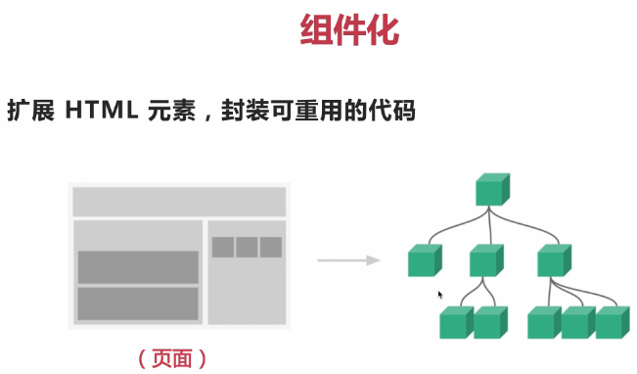
组件化
组件开发是一种朴素的开发思想,分而治之,大型系统拆分成一个个的小模块小组件,分配给不同的人.额外的好处是顺便能复用这个组件
函数
组件
形参
局部变量和局部函数
函数名
return
slot,props
data,methods
name
template
【组件设置原则】
页面上每个独立的可视/可交互区域视为一个组件
每个组件对应一个工程目录，组件所需要的各种资源在这个目录就近维护（包括JS ,CSS等）
页面不过是组件的容器，组件可以嵌套自由组合形成完整的页面

Slide 18
路由与部署
3
创建router实例，挂载根实例
2
定义路由组件和路由
1
模块化机制编程，导入vue、VueRouter
详情请参考《vue路由详解》https://www.cnblogs.com/guangixn/p/7895809.html

Slide 19
第
理论与实践
4
章
基础要求
理论掌握
实践：本模块以案例形式予以展示，具体内容参见后期PPT更新，P22预留展示vue工程

Slide 20
基础要求
Css
HTML
JavaScript
【要求】熟悉Css盒子架构及常用的样式类型、效果
【要求】熟悉常用标签及基本DOM结构
【要求】熟悉基本的事件逻辑，能够独立编辑
【说明】在学习本教程前，需要读者有以上三个方面的基础，后期demo中有相应的应用，对于上述三个方面的基础不再赘述

Slide 21
理论掌握
模板语法与渲染
（Html+Css）
样式、表单控件绑定
（vue+HTML+Css）
事件处理器
（vue+JavaScript）
组件
（vue+HTML+Css+JavaScript）

Slide 22
实践
标题文本预设
标题文本预设
标题文本预设
点击此处更换文本编辑文字，点击此处更换文本编辑文字
点击此处更换文本编辑文字，点击此处更换文本编辑文字
点击此处更换文本编辑文字，点击此处更换文本编辑文字

Slide 23
2018
感谢您的聆听
BASIC COURSE OF VUE.JS
构建交互式的 Web 界面的库.
Designed by 齐秀
2018年2月26日

